Slide 1
Ziel des Projektes ist die Erstellung einer Bibliothek, welche die Elemente regulärer Ausdruck, reguläre Grammatik und endlicher Zustandsautomat, sowie Funktionalitäten zur Minimierung, Äquivalenzprüfung und Konvertierung beinhaltet.
Projektteilnehmer:
Daniel Dreibrodt, Florian Hemmelgarn, Fabian Ickerott, Sebastian Kowelek, Yacine Smaoui, Konstantin Steinmiller

Slide 2
Inhaltsverzeichnis
Regulärer Ausdruck (RE)
Reguläre Grammatik (RG)
Endlicher Zustandsautomat (FSA)

Slide 3
Regulärer Ausdruck

Slide 4
Reguläre Grammatik

Slide 5
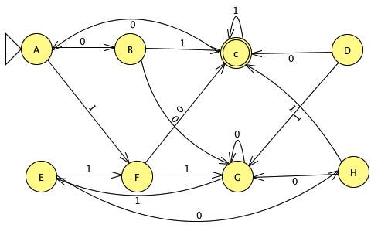
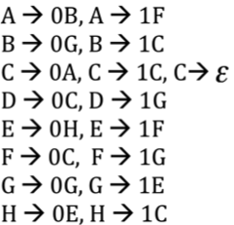
Reguläre Grammatik
Beispiel einer rechtslinearen
Grammatik
Durch rechtslineare Grammatik erzeugter Automat

Slide 6
Reguläre Grammatik (rechtslinear) Umwandlung in deinen FSA

Slide 7
Endlicher Zustandsautomat

Slide 8

Endlicher Zustandsautomat Konvertierung
FSA
RE
RG

Slide 9
Endlicher Zustandsautomat Konvertierung zu RG

Slide 10
Minimierung mit dem Table-filling-Algorithmus

Slide 11
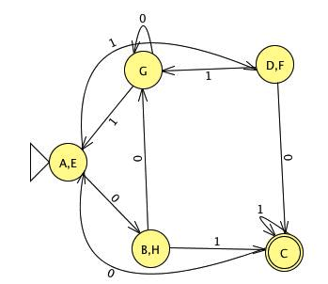
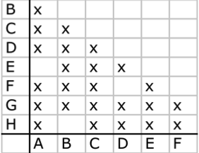
Minimierung mit dem Table-filling-Algorithmus, Beispiel
Minimierter Automat
Beispielautomat
Zunächst werden alle Zustände alle Paare markiert die den Zustand C enthalten
Alle weiteren Paare werden im nächsten Schritt markiert
z.B. das Paar (A,H) denn A→1F H→1C und (C, F) wird bereits im ersten Schritt markiert
z.B. das Paar (E,F) wird markiert, da E→0H und F→0C und das Paar (H,C) schon im ersten Schritt markiert wurde
Tabelle der nicht äquivalenten Zustände

Slide 12
Minimierung mit dem Moore Algorithmus
Minimierter Automat
Beispielautomat
Unterteile states in accepting and rejecting und behandle im Folgenden beide Bereiche unabhängig von einander
Gib für jeden Übergang die Endgruppe jedes states an
Erzeuge für jede Abweichung eine neue Gruppe und fülle sie mit den entsprechenden states
Wiederholung bis keine Abweichung vorhanden → Automat ist minimal
 | Rejecting states |  |  |  |  |  |  | Accepting states
 | G_0{A | B | D | E | F | G | H} | G_1{C}
0 | G_0 | G_0 | G_0 | G_0 | G_1 | G_0 | G_0 | G_0
1 | G_0 | G_1 | G_0 | G_0 | G_0 | G_0 | G_1 | G_1
 | G_0{A | D | E | G} | G_1{B | H} | G_2{F} | G_3{C}
0 | G_1 | G_0 | G_1 | G_0 | G_0 | G_0 | G_3 | G_0
1 | G_2 | G_0 | G_2 | G_0 | G_3 | G_3 | G_0 | G_3

Slide 13
Äquivalenz

Slide 14
Literaturverzeichnis

